Slide 1

Chào mừng các con lớp 4a3
đến với tiết Khoa học
Giáo viên: Âu Thanh Thư

Slide 2

ÔN BÀI CŨ
- Nêu ích lợi của âm thanh?

Slide 3
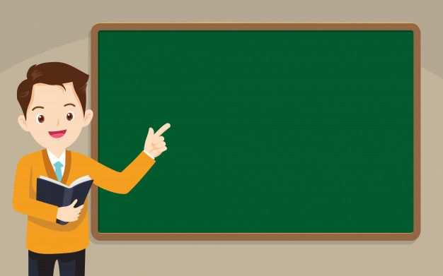
Hãy kể tên một số âm thanh con thích nghe và không thích nghe trong cuộc sống.

Slide 4
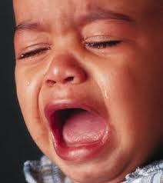
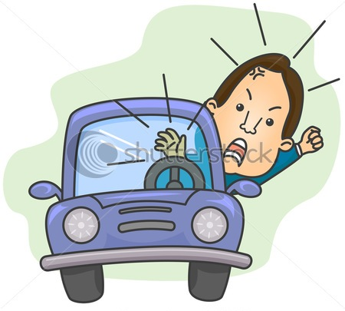
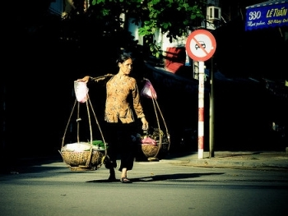
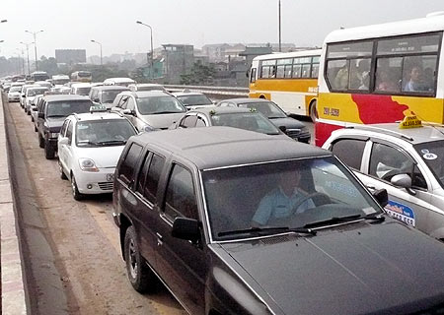
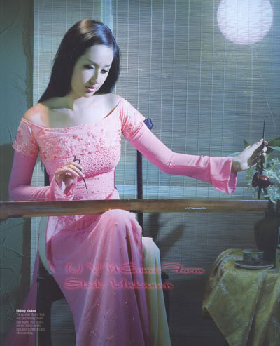
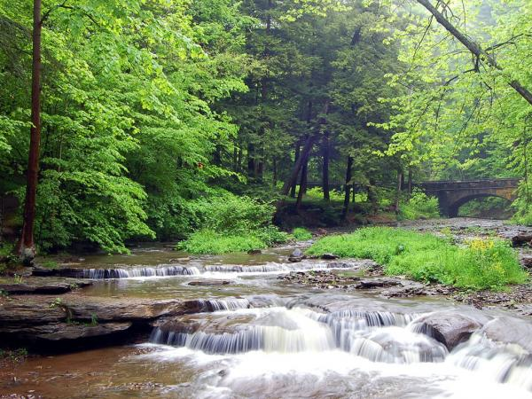
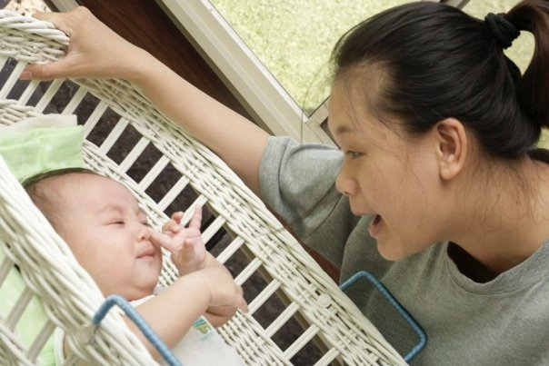
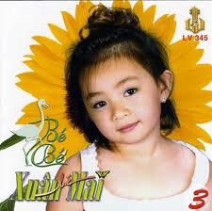
* ÂM THANH KHÔNG THÍCH NGHE:
* ÂM THANH THÍCH NGHE:
TIẾNG ỒN

Slide 5

Khoa học
Bài 44:
ÂM THANH TRONG CUỘC SỐNG
(Tiếp theo)

Slide 6
1. Nguồn gây tiếng ồn, tác hại và cách phòng chống

Slide 7
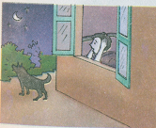
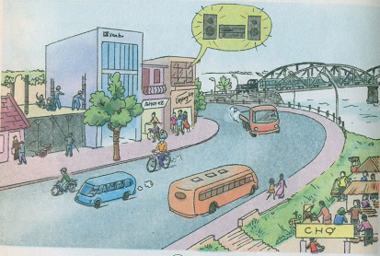
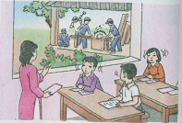
Quan sát hình 1, 2, 3 (tr 88) và cho biết tiếng ồn phát ra từ đâu?
Hình 2
Hình 1
Hình 3

Slide 8
Loa, đài
Công trường xây dựng
Tiếng trao đổi, buôn bán ở chợ
Phương tiện giao thông
Hình 1

Slide 9
Tiếng động vật kêu
Hình 2
Tiếng máy móc
Hình 3

Slide 10
1. Nguồn gây tiếng ồn, tác hại và cách phòng chống
- Hầu hết tiếng ồn do con người gây ra.

Slide 11
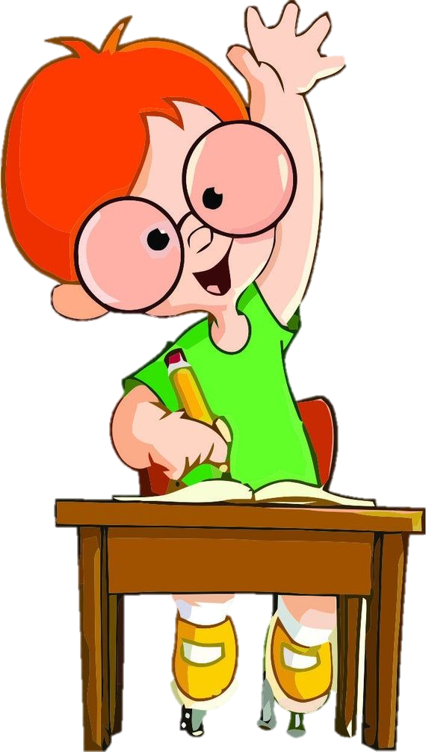
Tiếng ồn có tác hại gì?
-
Tiếng ồn ảnh hưởng tới sức khỏe con người, có thể gây mất ngủ, đau đầu, suy nhược thần kinh, có hại cho tai,…

Slide 12
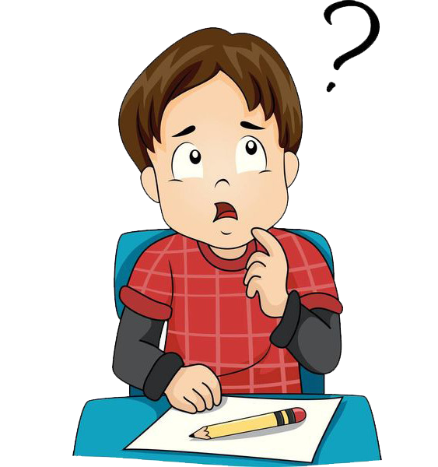
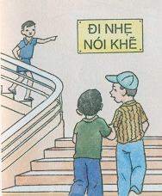
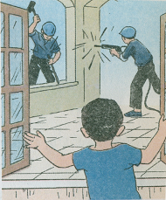
Có những biện pháp chống tiếng ồn nào?
+ Cần có những quy định chung về không gây ồn ở nơi công. cộng. + Sử dụng các vật ngăn cách làm giảm tiếng ồn truyền đến tai.

Slide 13
Em hãy nêu những việc nên làm và không nên làm để phòng chống tiếng ồn.

Slide 14
Em hãy nêu những việc em đã làm để phòng chống tiếng ồn.

Slide 15
1. Nguồn gây tiếng ồn, tác hại và cách phòng chống
- Hầu hết tiếng ồn do con người gây ra.
- Tác hại: Gây ảnh hưởng đến sức khỏe con người.
- Cách phòng chống: Có quy định chung về không gây tiếng ồn, sử dụng vật ngăn cách,…

Slide 16
3. Nguồn gây tiếng ồn, tác hại và cách phòng chống
- Hầu hết tiếng ồn do con người gây ra.
- Tác hại: Gây ảnh hưởng đến sức khỏe con người.
- Cách phòng chống: Có quy định chung về không gây tiếng ồn, sử dụng vật ngăn cách,…

Slide 17

DẶN DÒ
Ôn lại nội dung bài học
Viết đầy đủ bài vào vở Khoa – Sử – Địa
Làm bài tập môn Khoa học cô giao trên olm
Đọc trước bài sau: Bài 45: Ánh sáng và Bóng tối (SGK trang 90)

Slide 18
CHÀO TẠM BIỆT CÁC CON!

